Slide 1
Перестановки, размещения и сочетания без повторений

Slide 2
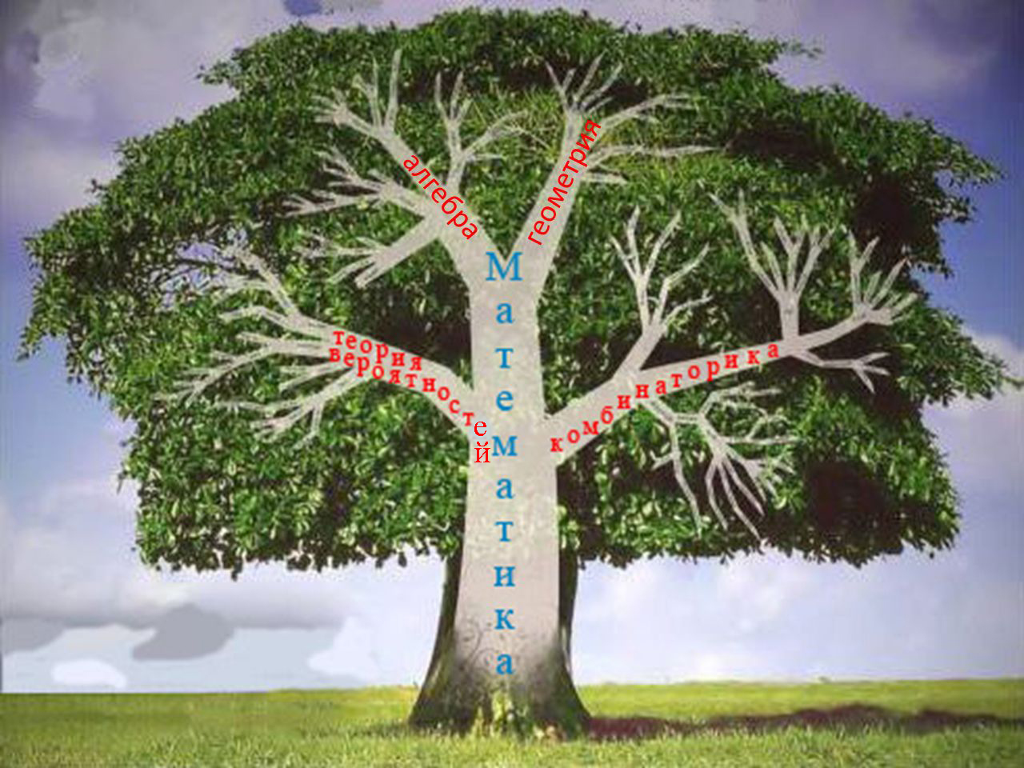

Slide 3
Комбинаторикой называется раздел математики, в котором исследуется, сколько различных комбинаций (всевозможных объединений элементов), подчиненных тем или иным условиям, можно составить из элементов, принадлежащих данному множеству.
Слово «комбинаторика» происходит от латинского слова combinare, которое означает «соединять, сочетать».

Slide 4
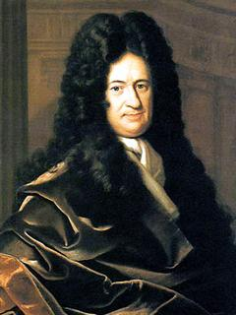
Готфрид Вильгельм Лейбниц
Лейбниц впервые ввёл термин «комбинаторика» и стал рассматривать комбинаторику как самостоятельный раздел математики.
(1646 - 1716 )

Slide 5
Комбинаторика возникла в 17 веке. Комбинаторные навыки оказались полезными в часы досуга. В таких играх как нарды, карты, шашки, шахматы приходилось рассматривать различные сочетания фигур и выигрывал тот, кто их лучше изучил, знал выигрышные комбинации и умел избегать проигрышные.
Еще с давних пор дипломаты стремясь к тайне переписке, изобретали сложные шифры, а секретные службы пытались эти шифры разгадать.
Методы комбинаторики находят широкое применение в физике, химии, биологии, экономике и др. областях.
В науке и практике часто встречаются задачи, решая которые приходится составлять различные комбинации из конечного числа элементов и подсчитывать число комбинаций. Такие задачи получили название комбинаторных задач.

Slide 6
В частности, одним из видов комбинаторных задач являются
задачи на соединения
Виды соединений
перестановки
размещения
сочетания
В задачах по комбинаторике часто применяется такое понятие как факториал ( в переводе с английского « factor» – множитель)
n! = 1· 2· 3· …· (n -1)n
Свойство: 0!=1

Slide 7
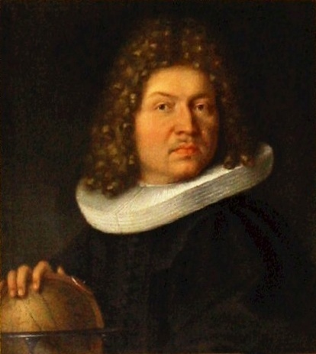
Перестановки
Множество называется упорядоченным, если каждому элементу этого множества поставлено в соответствие некоторое число (номер элемента) от 1 до n, где n – число элементов множества, так что различным элементам соответствуют различные числа.
Перестановки – различные упорядоченные множества, которые отличаются лишь порядком элементов.
Формула (число размещений «из эн по эм»):
Термин “перестановка” употребил впервые Якоб Бернулли в книге «Искусство предположений».
Р – первая буква французского слова permutation – перестановка.
(1654-1705)

Slide 8
Перестановки
Пример 1: В расписании сессии 3 экзамена (история, геометрия, алгебра). Сколько может быть вариантов расписаний?
Решение. (обратить внимание на его оформление!)
Основное множество: {история, геометрия, алгебра} ⇒
Соединение – вариант расписания сессии
Проверим, важен ли порядок:
{история, геометрия, алгебра} и {геометрия, история, алгебра} – варианты расписания сессии для разных групп ⇒ порядок важен ⇒ это последовательность ⇒ это перестановка из трех элементов.
Ответ: 6 вариантов

Slide 9
Перестановки
Пример 2
Перестановки множества А={a, b, c} из трёх элементов имеют вид:
(a, b, c); (b, c, a); (c, a, b);
(a, c, b); (b, a, c); (c, b, a),
т. е. P₃ = 3! = 1х2х3 = 6 перестановок.
Пример 3
Сколькими способами можно разместить на полке 4 книги?
P₄ = 4! = 1х2х3х4 = 24 способа.

Slide 10
Размещения
Размещением из n элементов по m ( m ≤ n) называется последовательность, состоящая из m различных элементов некоторого n элементного множества.
Два размещения из n элементов считаются различными, если они отличаются самими элементами или порядком их расположения.
Формула (число размещений «из эн по эм»):
Пример 4.
Сколькими способами можно рассадить 4 учащихся на 25 мест?

Slide 11
Размещения
Пример 5. Сколькими способами из 40 учеников класса можно выделить актив в следующем составе: староста, физорг и редактор стенгазеты?
Решение:
Требуется выделить упорядоченные трехэлементные подмножества множества, содержащего 40 элементов, т.е. найти число размещений без повторений из 40 элементов по 3.
40!
A = =38*39*40=59280
3
37!
40

Slide 12
Размещения
Пример 6. Сколько существует двузначных чисел, в которых цифра десятков и цифра единиц различны и нечетны?
Решение (обратить внимание на его оформление!)
Основное множество: {1, 3, 5, 7, 9} – нечетные цифры ⇒
Соединение – двузначное число ⇒
Проверим, важен ли порядок:
разные двузначные числа ⇒
порядок важен ⇒ это последовательность ⇒ это размещение «из пяти по два».
двузначных чисел
Ответ: 20 чисел.

Slide 13
Сочетания
Сочетанием из n элементов по m ( m ≤ n) называется m- элементное подмножество некоторого n элементного множества.
Сочетания – конечные множества, в которых порядок не имеет значения.
Формула (число размещений «из эн по эм»):

Slide 14
Сочетания
Пример 7. Сколькими способами можно составить букет из 3 цветов, если в вашем распоряжении 5 цветов: мак, роза, тюльпан, лилия, гвоздика?
Решение. (обратить внимание на его оформление!)
Основное множество: {мак, роза, тюльпан, лилия, гвоздика} ⇒
Соединение – букет из трех цветков ⇒
Проверим, важен ли порядок:
{тюльпан, лилия, гвоздика} и {лилия, тюльпан, гвоздика} – один и тот же букет ⇒ порядок неважен ⇒ это подмножество ⇒ это сочетание «из пяти по три».
Ответ: 10 букетов

Slide 15
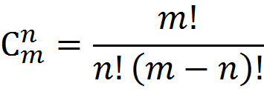
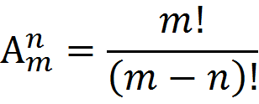
Как определить к какому типу соединения
относится задача?
Учитывается ли порядок следования элементов в соединении?
Д А
НЕТ
Все ли элементы входят в соединение?
СОЧЕТАНИЯ
Д А
НЕТ
ПЕРЕСТАНОВКИ
РАЗМЕЩЕНИЯ
Р_{n} = n!

Slide 16
Определить к какому типу относится соединений относится задача.
1. Сколькими способами можно составить расписание одного учебного дня из 5 различных уроков?
Учитывается ли порядок следования элементов в соединении?
( да)
Все ли элементы входят в соединение?
( да)
Вывод: перестановка
2. В 9«Б» классе 12 учащихся. Сколькими способами можно сформировать команду из 4 человек для участия в математической олимпиаде?
Учитывается ли порядок следования элементов в соединении?
(нет)
Все ли элементы входят в соединение?
(на этот вопрос ответ не нужен)
Вывод: сочетания

Slide 17
3.Сколько существует различных двузначных чисел, в записи которых можно использовать цифры 1, 2, 3, 4, 5, 6, если цифры в числе должны быть различными?
Учитывается ли порядок следования элементов в соединении?
( да)
Все ли элементы входят в соединение?
(нет)
Вывод: размещение

Slide 18
Задачи для самостоятельного решения:
1) На тренировке занимаются 12 баскетболистов. Сколько может быть образовано тренером различных стартовых пятерок?
2) Сколько различных трехзначных чисел можно составить из цифр 1, 2, 3, 4 и 5 при условии, что ни одна цифра не повторится?
3) Сколькими способами можно расставить 8 участниц финального забега на восьми беговых дорожках?
Домашнее задание: 1) Написать краткий конспект урока в тетради;
2) Решить задачи для самостоятельного решения в тетради.
Сфотографировать и отправить на электронную почту преподавателя olgadumnova80@mail.ru или в личные сообщения «В контакте» https://vk.com/id407022472 Ольга Думнова

